Slide 1
Oceanografía Física y Química
Biogeoquímica de Gases Disueltos
GJ Nagy
Principios del Balance de Masas
Intercambio de Gases Atmósfera↔ Océano

Slide 2
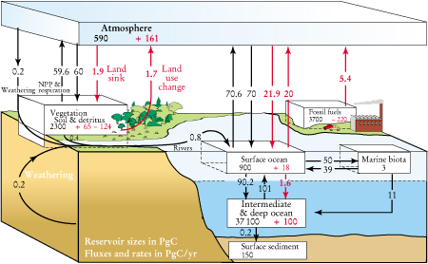
Notes:
Los modelos simples son herramientas para entender mejor los sistemas naturales complejos
Se pueden determinar flujos, tamaño de reservorios, tiempos de residencia, si un systema está o no en estado estacionario.
Can draw simple conclusions, identify gaps in knowledge, etc.

Slide 3
Dos tipos principales de modelos usados en oceanografía química:
Modelos de Caja (o Reservorio)
Modelos Continuos deTransporte-Reacción
En ambos casos:
Cambio de Masa con el Tiempo
Suma de Salidas
Suma de Entradas
Notes:
CTRM: modelos de caja que consideran los procesos de transporte y mezcla y de producción/consumo de especies químicas (y materia orgánica).

Slide 4
En estado estacionario la concentración disuelta (M_{i}) no cambia con el tiempo:
(dM/dt)_{ocn} = ΣdM_{i} / dt = 0
(p.e. la suma de las fuentes (entradas) debe igualar la suma de las pérdidas (salidas) en estado estacionario)
Cambio de Masa con el Tiempo = 0
Suma de Entradas
Suma de Salidas
Suma de Entradas
Suma de Salidas

Slide 5
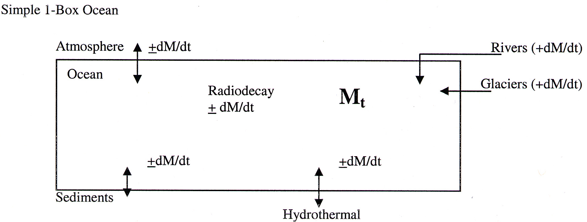
¿Cómo podemos verificar que este 1-Océano de Caja está en estado estacionario?
Notes:
Modelo de Caja Oceánico 1 con los flujos:
Entrada fluvial, entrada glaciar
Intercambio atmosférico, Intercambio hidrotermal, Intercambio sedimentario, Decaimiento radioactivo (fuente/pérdida interna)
Para determinar si el sistema está en estado estacionario:
Podemos medir M en función del tiempo : tiempo/composición de especies en el tiempo
Podemos tratar de medir todas las entradas y salidas en función del tiempo para ver si están balanceadas
Ambas son difíciles de hacer y hay gran incertidumbre en ambos tipos de mediciones.

Slide 6
Para la mayoría de los elementos en el océano:
(dM/dt)_{ocn} = F_{atm} + F_{ríos} - F_{seds} + F_{hidrotermal}
Si asumimos estado estacionario y que el flujo atmosférico es negligible…el balance principal es aún más simple:
F_{ríos} = F_{sedimento} + F_{hidrotermal}
todos los elementos fuente: Li, Rb, K, Ca, Fe, Mn
pérdidas: Mg, SO₄, alcalinidad
Notes:
Las fuentes principales son deposición atmosférica y descarga (entrada) fluvial.
La pérdida principal es deposición a los sedimentos oceánicos.
Si asumimos (dM/dt = 0) y que la deposición atmosférica es negligible, entonces tenemos una ecuación equilibrada más simple.

Slide 7
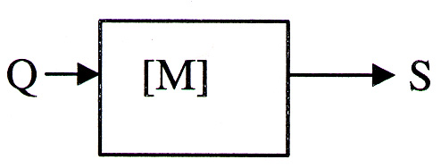
Tiempo de Residencia τ
τ = masa / flujo de entrada o salida = M / Q = M / S
Q = tasa de entrada (p.e. moles a⁻¹)
S = tasa de salida (p.e. moles a⁻¹)
[M] = masa total disuelta en la caja (moles)
Notes:
El Tiempo de Residencia es cuánto tiempo tomaría el llenar el reservorio (wrt Q) o vaciar el reservorio (wrt S) si el otro flujo fuera cero.

Slide 8
d[M] / dt = Q – S
Fuente = Q = p.e. flujo de entrada fluvial
= Flujo de Orden Cero (flujo no es proporcional a cuanto M está presente en el océano)
Pérdida = S = muchos mecanismos de remoción son de Primer Orden (el flujo es proporcional a cuanto M hay)
(p.e. decaimiento radioactivo, consumo planctónico, adsorción por partículas)
Notes:
En muchos casos, el ingreso es independiente de cuanto M está en la caja (flujo de orden 0)
El flujo de remoción, sin embargo, es a menudo proporcional a cuanto M hay. Estos son mecanismos de remoción de primer orden.

Slide 9
La remoción de Primer orden es proporcional a cuanto hay.
S = k [M]
donde k (a veces λ) es la tasa de remoción de primer orden constante (t⁻¹)
y [M] es la masa total.
Entonces, podemos reescribir d[M]/dt = Q – S, para incluir la pérdida de primer orden:
d[M] / dt = Q – k [M]
En estado estacionario cuando d[M]/dt = 0, Q = k[M]
Reordenando:
[M]/Q = 1/k = τ * and [M] = Q / k
*relación inversa entre la constante de primer orden y el tiempo de residencia
Notes:
Estos flujos pueden ser descriptos como k[M], o una tasa de remoción de primer orden a cuanto M está presente.
En estado estacionario Q = k[M] (flujo de entrada iguala los tiempos de tasa de remoción constantes a la masa total).
Esta ecuación predice una relación inversa entre k y tau.

Slide 10
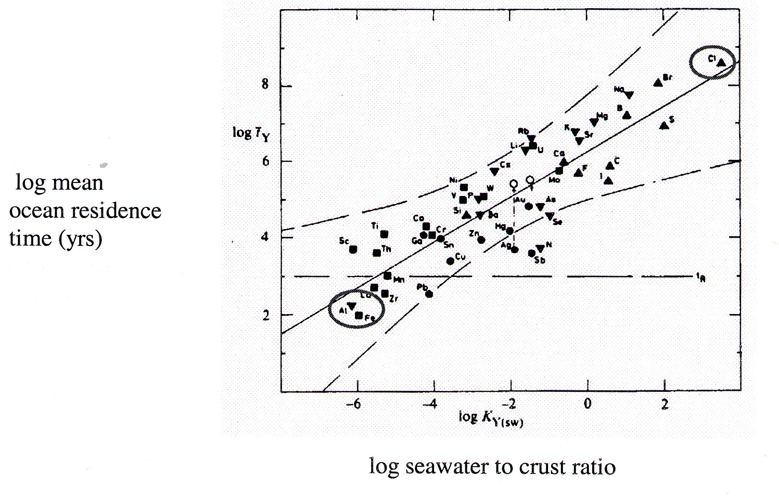
Reactividad vs.
Tiempo de
Residencia
Cl
τ_{sw}
Al, Fe
Elementos con k pequeño tienen
Tiempos de residencia cortos.
Cuando τ < τ_{sw} el elemento no es mezclado!
Notes:
In an analysis by Whitfield and Turner (1979), we see a robust correlation between mean ocean residence time of an element and the partitioning of that element between seawater and crustal rock
*Note that log plots tend to hide a lot of scatter*
Y-axis = log residence time
X-axis = log of seawater/crust partitioning
(i.e. elements with short residence time are readily incorporated into particles that are removed from ocean water)
This is essentially a parameterization of particle reactivity (when the ratio is small, elements are mostly adsorbed onto particles.
Notice that Cl- is mostly in seawater and has a long residence time. Al and Fe are at the lower left – they are mostly in the crust and have a shorter residence time.
*When τ < τ_{sw} the element is not evenly mixed! Tau cannot be strictly interpreted as a residence time if tau of the element is less than the tau of seawater. This indicates that the element is not homogenously distributed in the ocean.

Slide 11
Modelos de Caja Dinámicos
En algunos casos las tasas de la fuente (Q) y pérdida (S) no son constantes con el tiempo O .
Ejemplos: Ciclos Glacial/Interglacial, Entradas Antropogénicas al Océano
Asumimos que la cantidad inicial de M a t = 0 is M_{o}.
La eciación de balance de masa inicial es:
dM/dt = Q_{o} – S_{o} = Q_{o} – k M_{o}
La entrada aumenta a un nuevo valor Q₁. El nuevo balance en estado estacionario es:
dM/dt = Q₁ – k M
y la solución para la aproximación al nuevo equilibrio es:
M(t) = M₁ – [(M₁ – M_{o})e^{-kt}]
“M aumenta desde M_{o} al nuevo valor de M₁ (Q₁/k) con un tiempo de respuesta de k⁻¹ or τ”

Slide 12
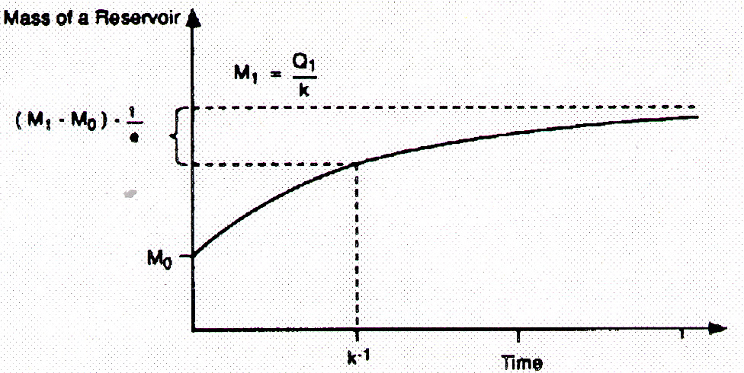
Modelos de Caja Dynámicos
M(t) = M₁ – [(M₁ – M_{o})e^{-kt}]
τ =
Este tiempo de respuesta es definido como eltiempo que toma reducir el desbalance (M₁ – M_{o}). a e⁻¹ (o 37%) del desbalance inicial ((1/e)*( M₁ – M_{o})).
Esta escala de tiempo de la respuesta es llamada “tiempo de plegado-e”.
Asumiendo M_{o} = 0, luego de un tiempo de residencia (t = τ) vemos que:
M_{t} / M₁ = (1 – e⁻¹) = 0.63 Esto es 37% reducido, τ tiempo de plegado-e!
Para un modelo simple de caja con una pérdida de primer orden, el tiempo de respuesta = tiempo de residencia.
Elementos con tiempo de residencia corto se aproximarán a su nuevo valor más rápido que los elementos con tiemps de residencia largos.
Notes:
tiempo de plegado-e es definido como el intervalo de tiempo para que algo disminuya por un factor e. (the timescale for M to reach a new value that is 1/e its original value).
e = 2.7
Si la pérdida es proporcional a la cantidad de especies en el reservorio ([M]), el tiempo de plegado-e será igual al tiempo de residencia de esa especie

Slide 13
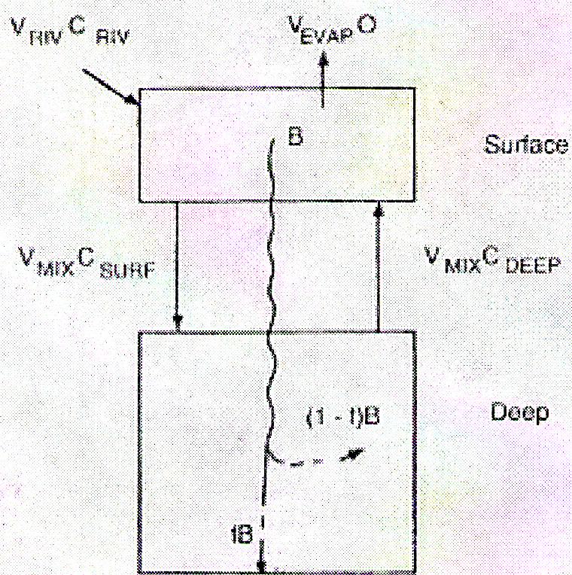
Introduciendo el 2-Modelo de Caja
El balance de masa para la caja de superficie es
V_{s} dC_{s}/dC_{t} = V_{r}C_{r} + V_{m}C_{d} – V_{mix}C_{s} – B
En estado estacionario:
B = V_{r}C_{r} + V_{mix}C_{d} – V_{mix}C_{s} and fB= V_{riv}C_{riv}
Notes:
Los principios del modelo de 1 caja se aplican. Un modelo de 2 cajas se aplica a menudo al océano a dar luz al funcionamiento del océano.
Assumiendo que el océano consiste de 2 reservorios – caja de superficie oceánica (~100 m profundidad) y caja de fondo (~3700m profundidad). Asumiendo que ambas están bien mezcladas y separadas por una termoclina (una transición rápida de temperatura en profundidad o discontinuidad vertical).

Slide 14
Broecker (1971) define algunos parámetros para el 2-modelo de caja
Dos importantes parámetros son g y f:
g = fracción de un elemento puesto en superficie que es removed como B (la eficiencia de una bioremoción de un element de la superficie – cuan eficientemente se hunde (salida) como una partícula (como flujo B) fuera de la superficie oceánica)
= B / entrada de la supercficie oceánica
= (V_{mix}C_{D} + V_{r}C_{r} – V_{mix}C_{s}) / V_{mix}C_{d} + V_{r}C_{r}
f = la fracción de partículas que son enterrados
(la eficiencia de la remoción última desde la columna de agua) = V_{r}C_{r} / B = V_{r}C_{r} / (V_{mix}C_{d} + V_{r}C_{r} - V_{mix}C_{s})
Notes:
g = eficiencia de bioremoción desde la superficie como partículas = bioremoval/entradas = B/(VrCr + VmixCprofundo)
f = fracción de partículas que son enterrados = la eficiencia de la remoción última
fB = VrCr

